Slide 1

Волонтерское объединение
«Делаем добро» маоу «Светловская СОШ имени Солёнова Б.А.»
Руководитель:
Гилязова Алсу Рамилевна

Slide 2

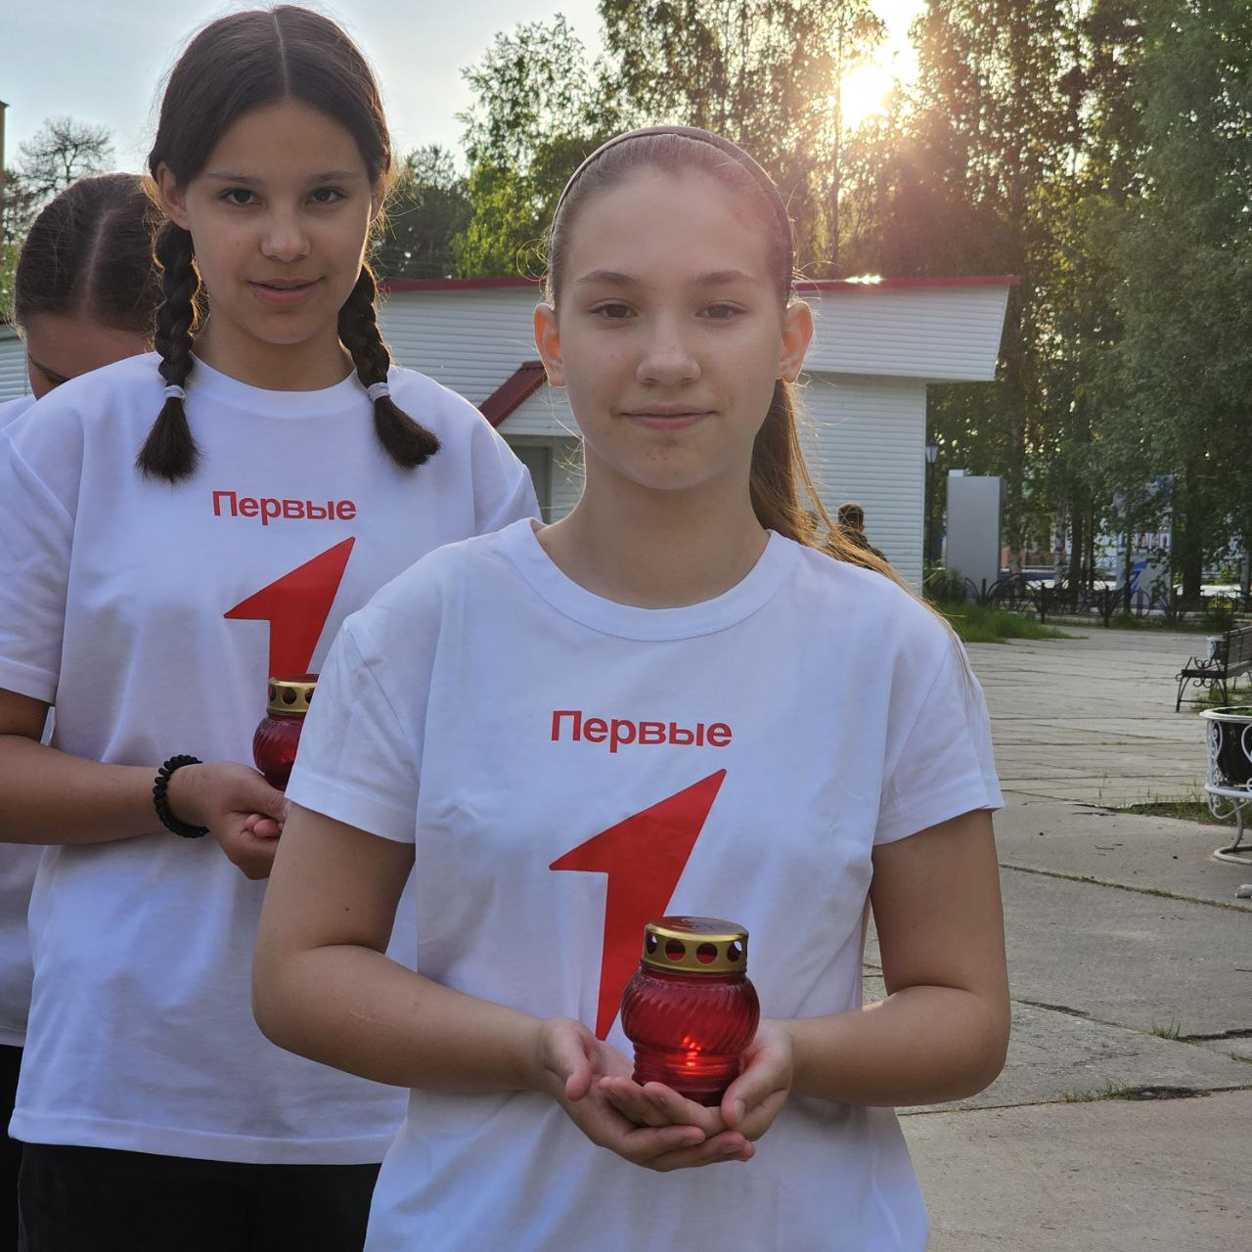
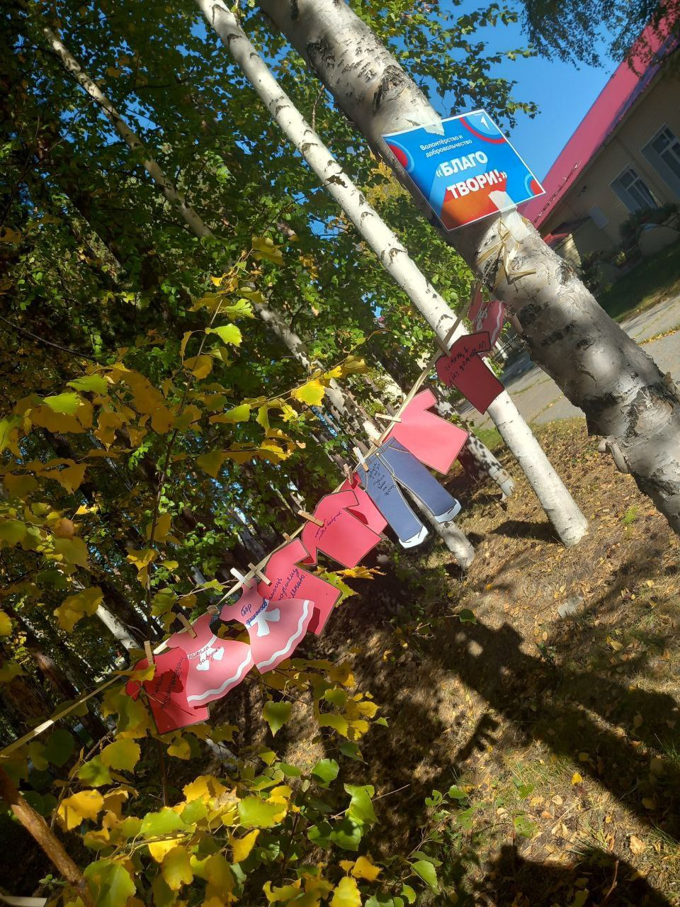
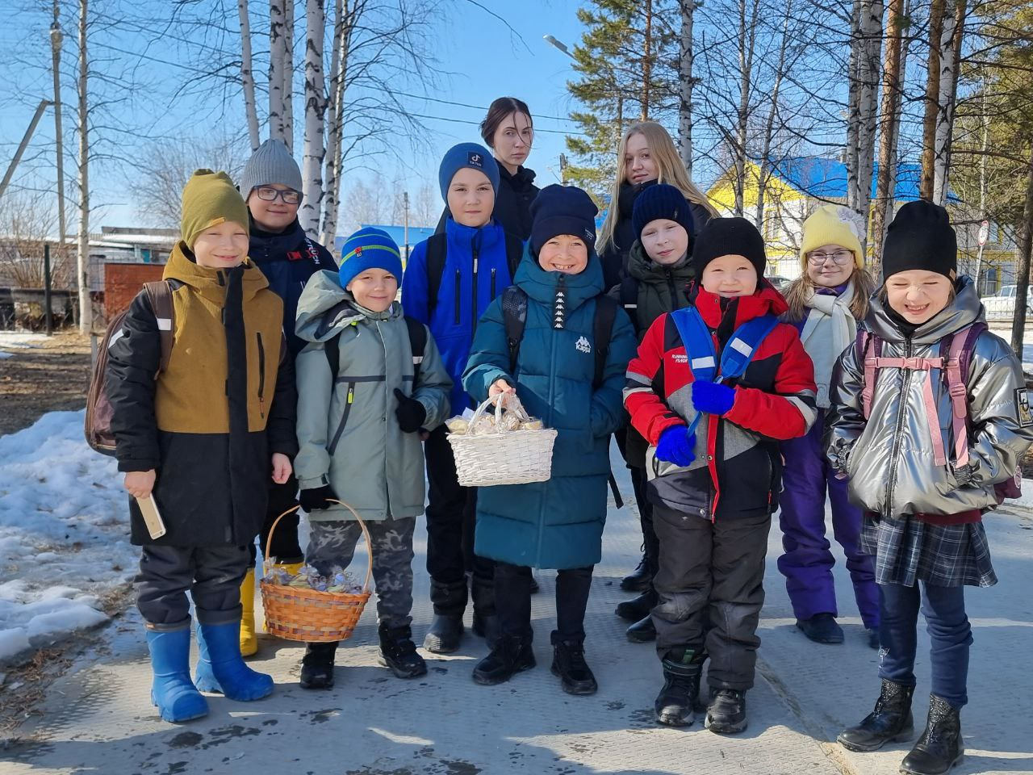
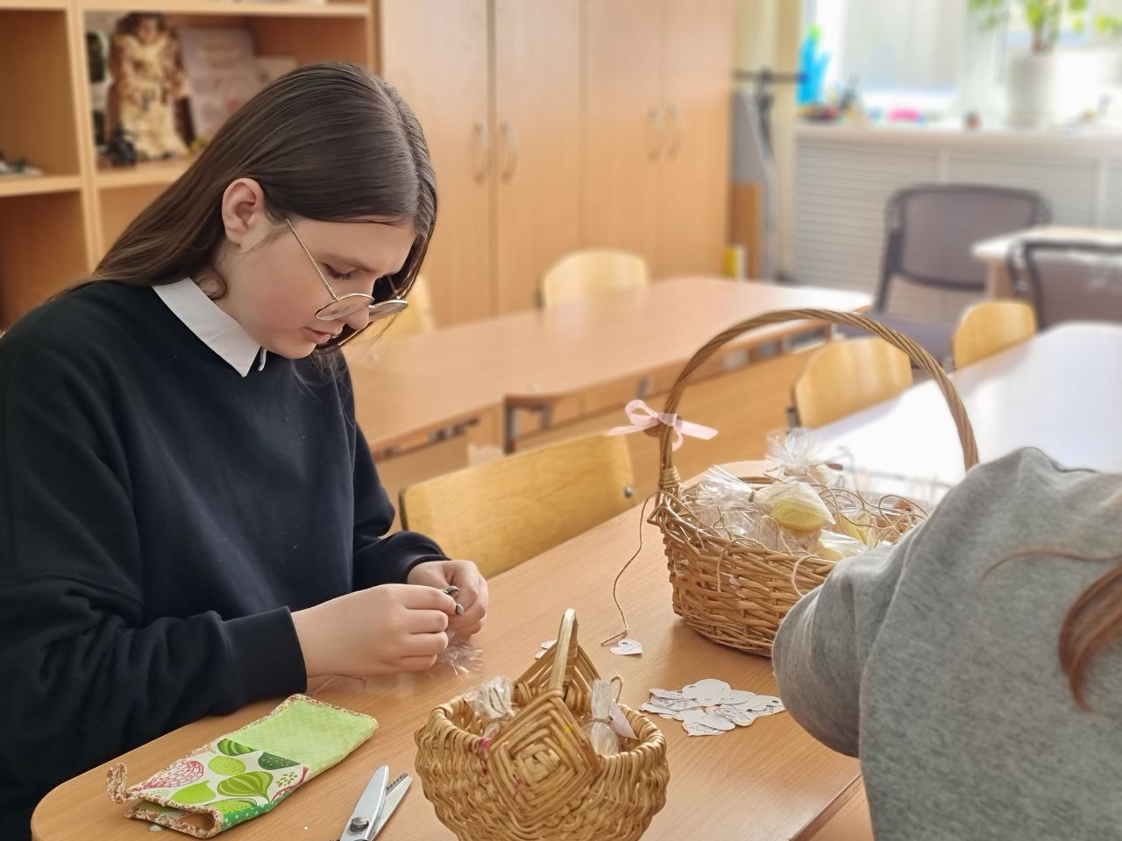
Для чего мы есть или зачем мы здесь?
Для популяризации волонтерского движения и привлечения молодёжи к решению социально – значимых задач
В каких направлениях мы работаем?
- «Береги планету!»
- «Учись и познавай!»
- «Создавай и вдохновляй!»
- «Будь здоров!»
- «Патриотизм и историческая память.»

Slide 3
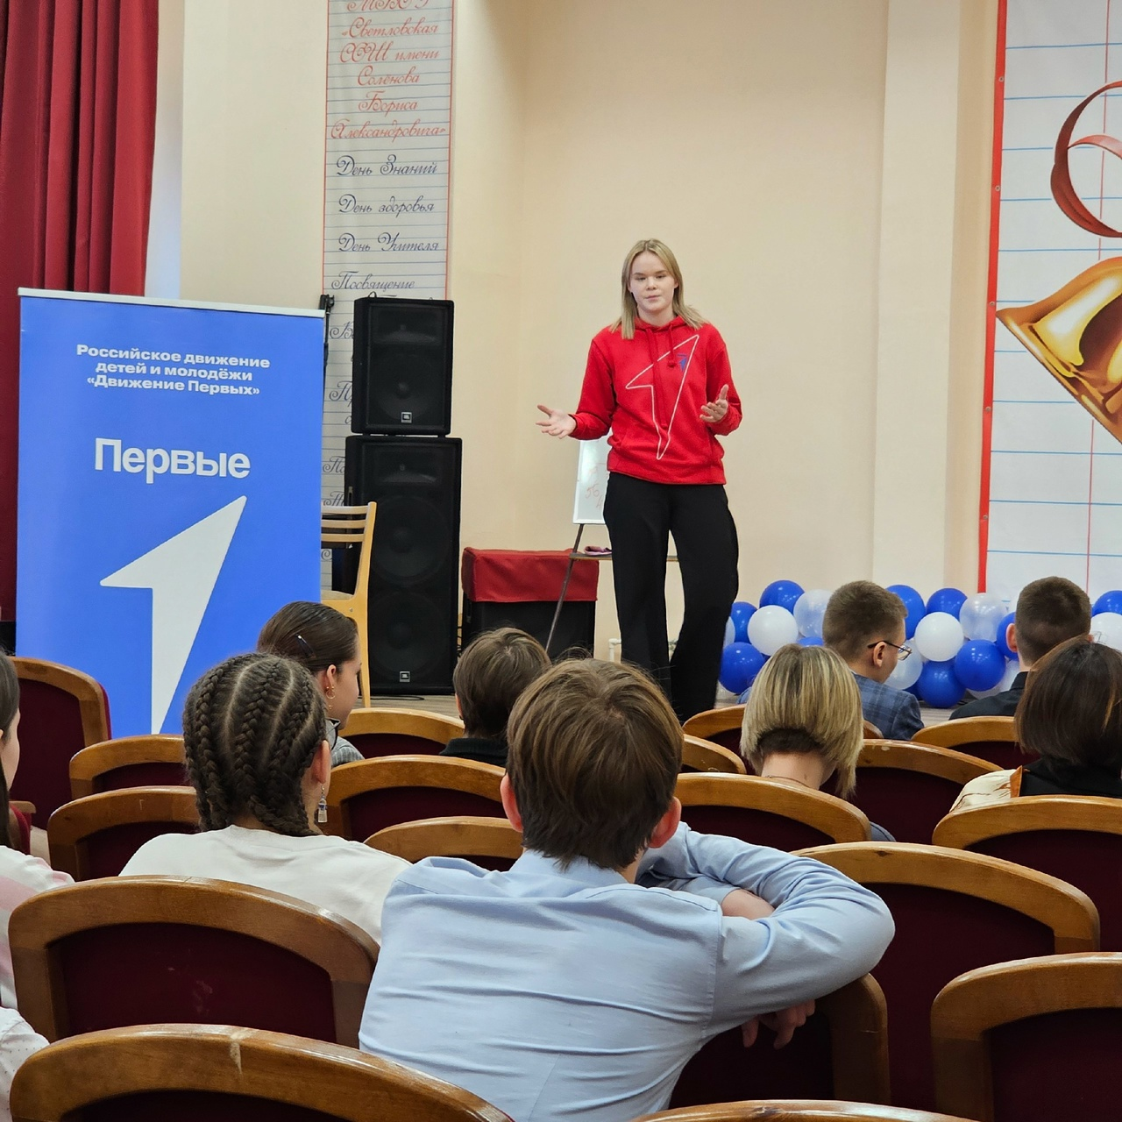
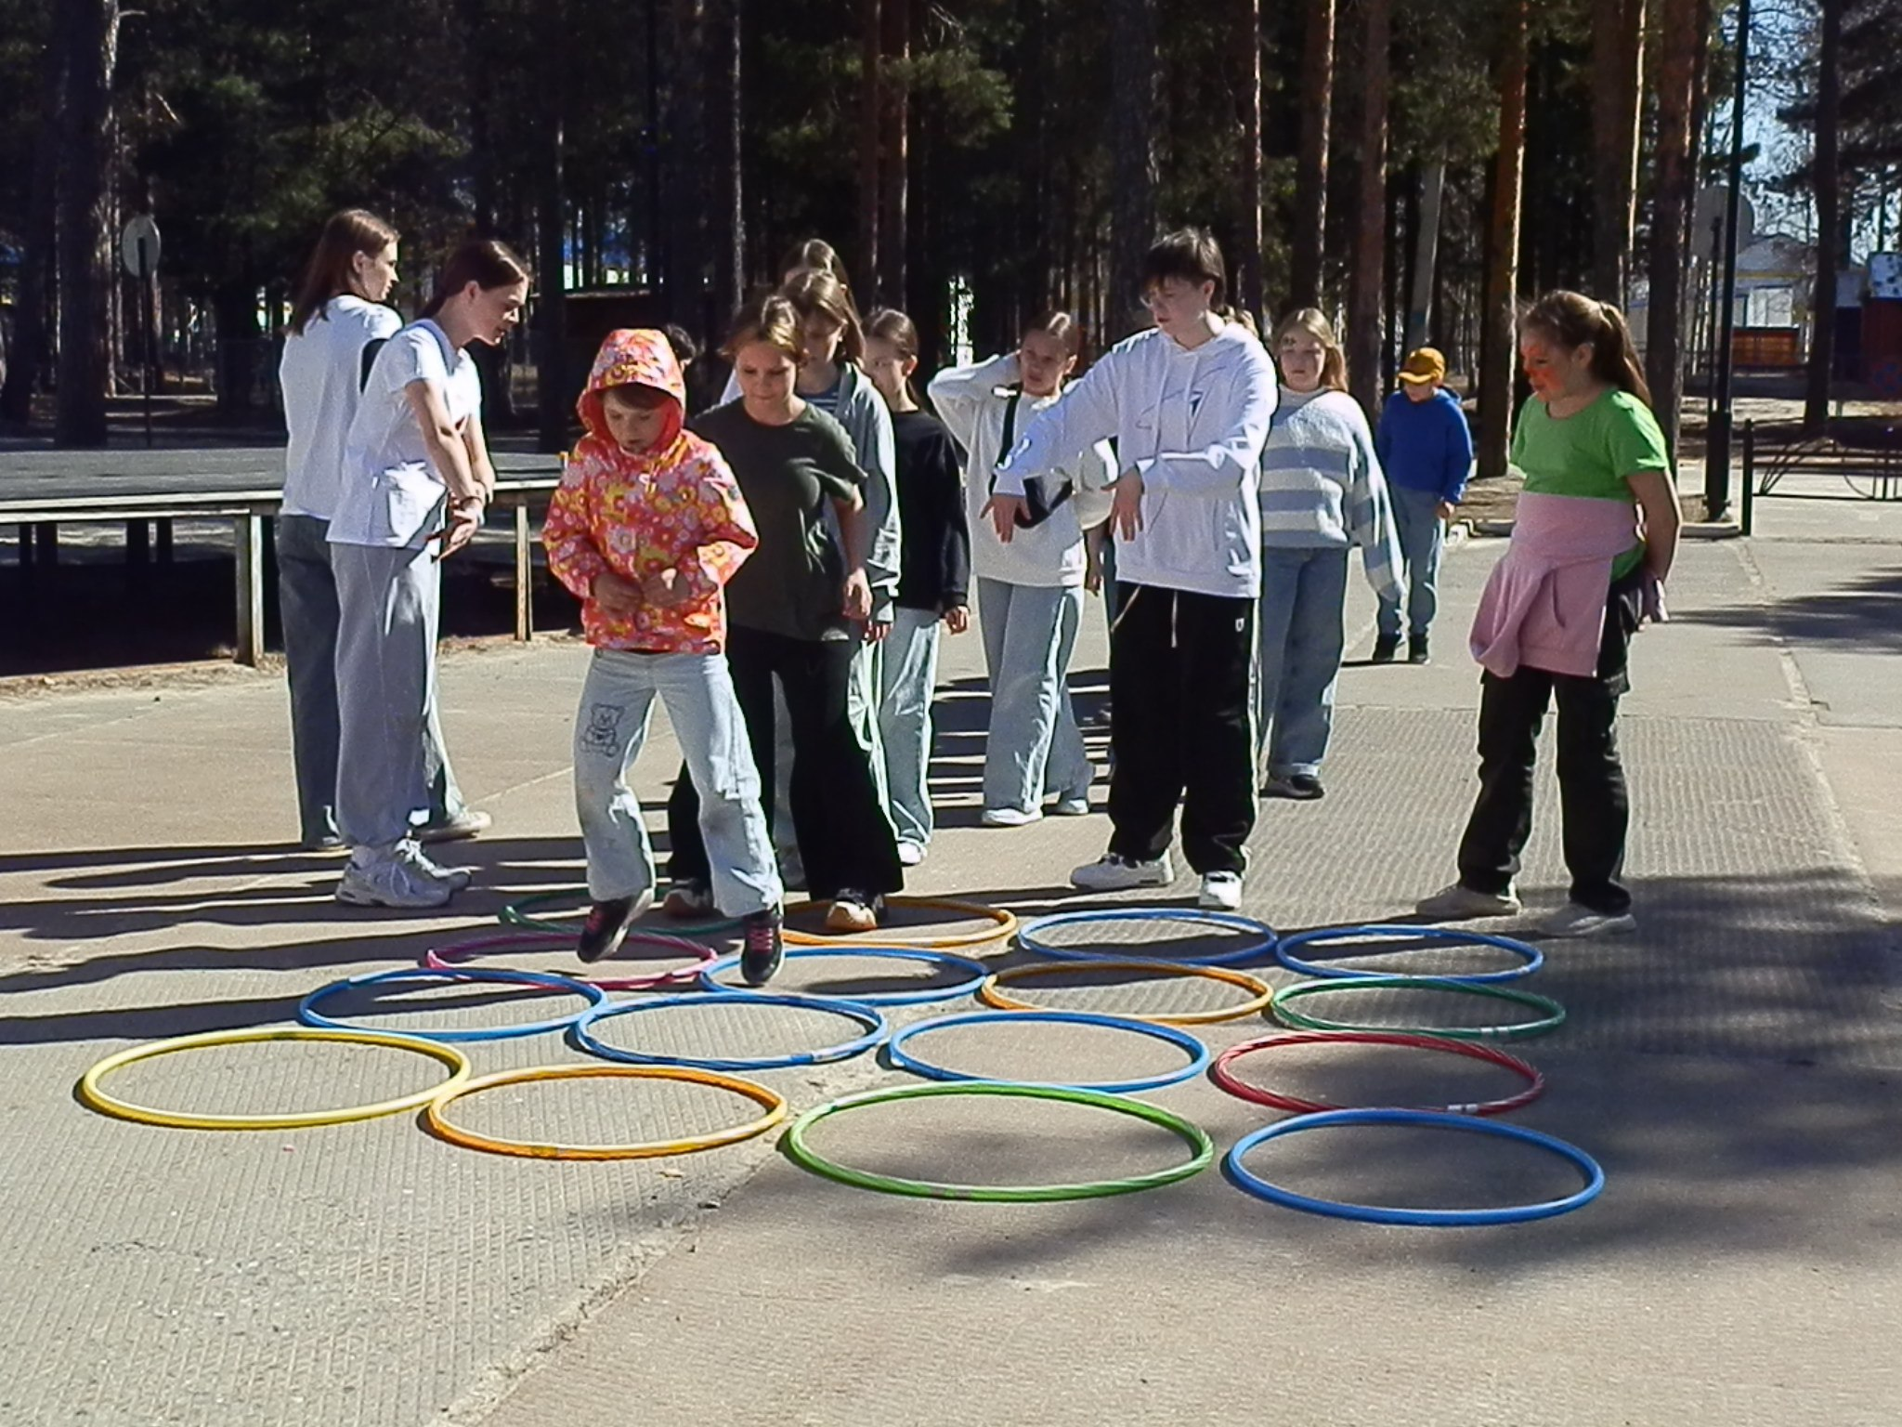
Наши проекты:
«Могу научить/Хочу научиться»
Проект заключается в обмене опытом и знаниями. Существует два способа участия в проекте: в качестве ведущего мастер-класса и в качестве слушателя.
«Игры нашего двора»
Проект направлен на создание игрового пространства для детей нашего поселения. Научить играть в различные командные игры. Создать поле для бесконфликтного общения и веселья.
.

Slide 4
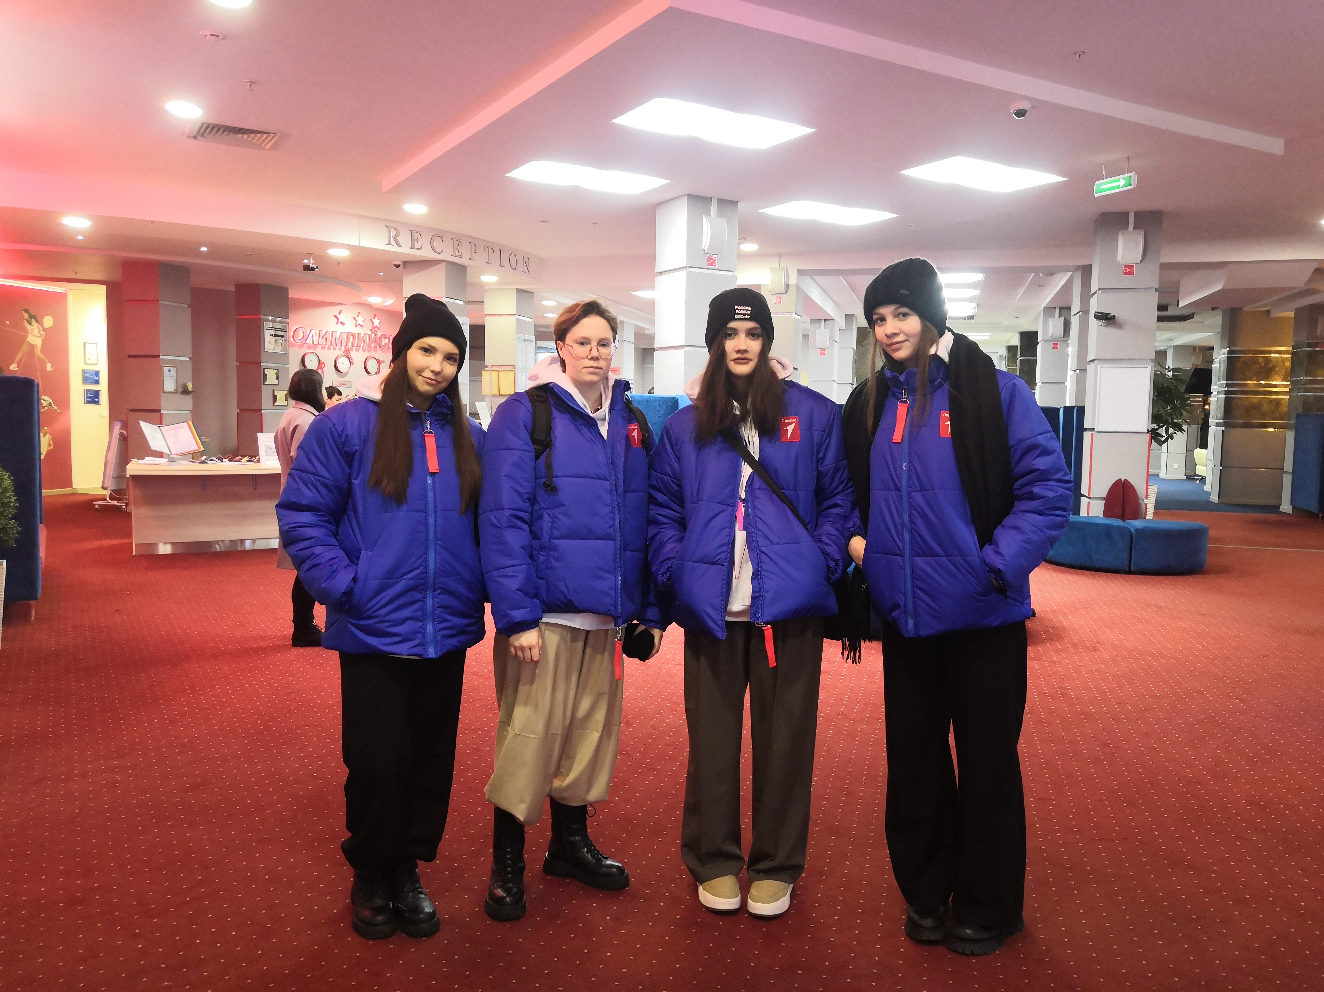
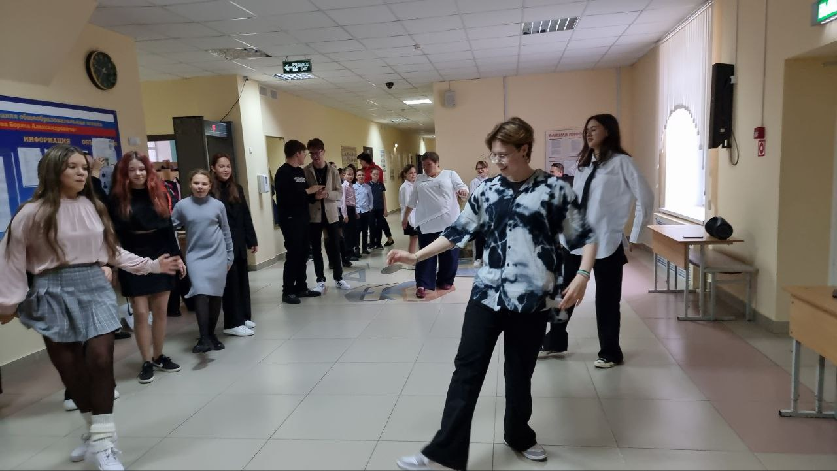
Наши проекты:
«Волонтерские отряды Первых»
Проект реализуется в рамках «Движения Первых" и предполагает выполнение социально-значимых дел, популяризацию волонтерской деятельности, приобщение к волонтерской эко-системе. Участие в социально-значимых мероприятиях поселка Светлый.
«Танцуй с Первыми»
Проект направлен на популяризацию здорового образа жизни, вовлечение детей и подростков в танцевальное сообщество, а также в российское движение детей и молодежи «Движение Первых»
.

Slide 5
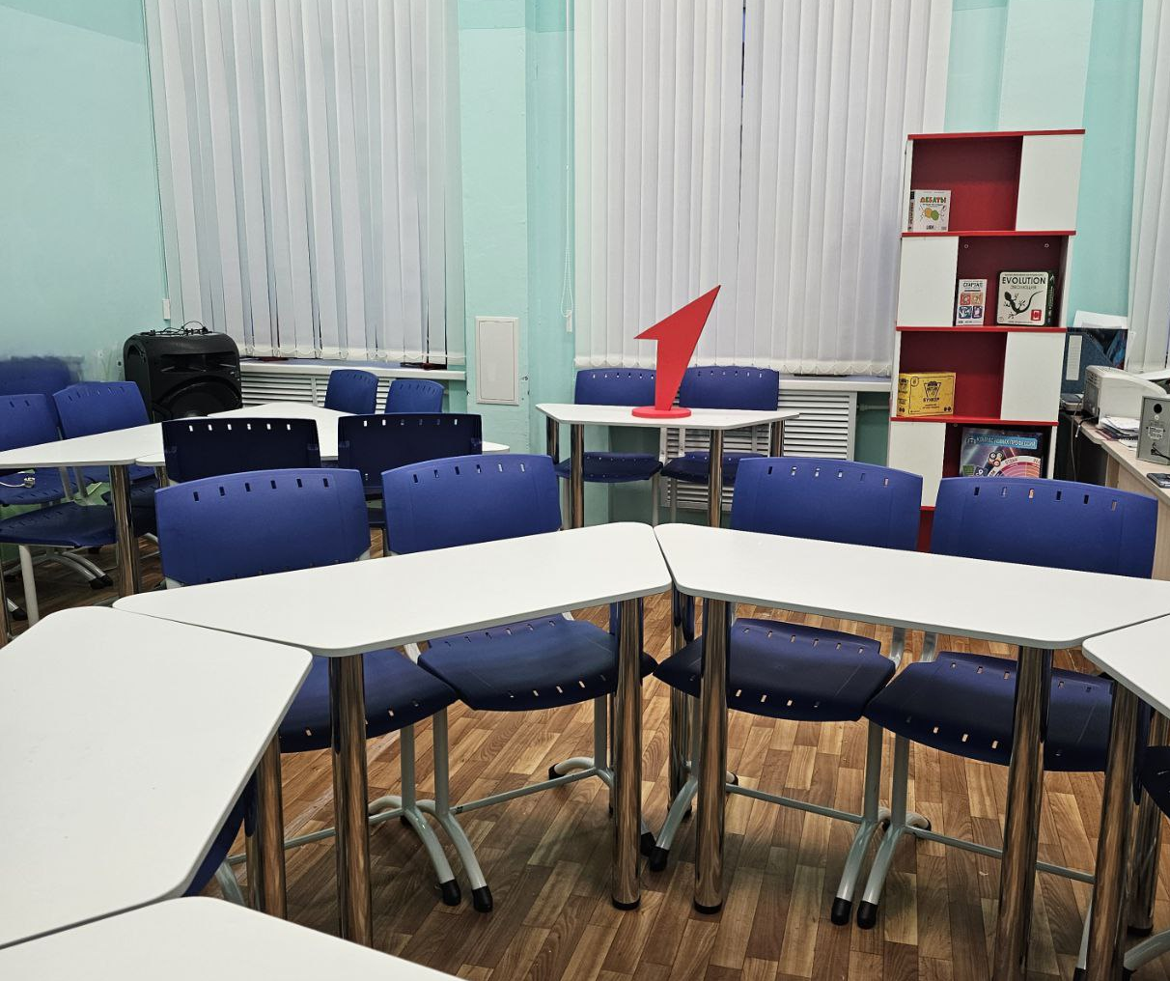
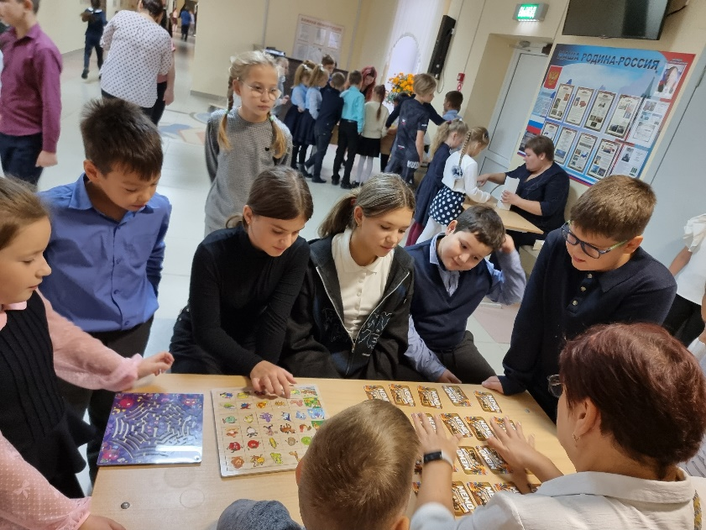
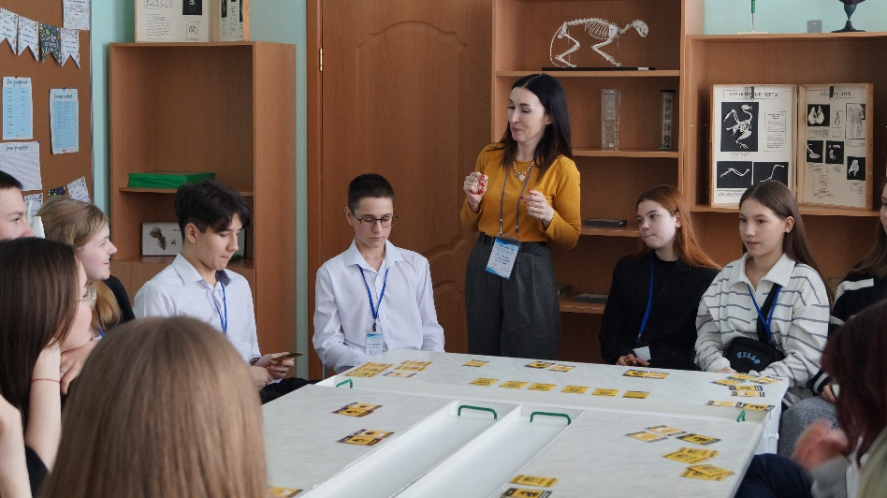
Наши проекты:
Клуб настольных и ролевых игр живого действия «Вне сети»
Проект заключается в создании в школе игрового клуба. Встречи клуба планируется проводить 2 раза в неделю и один раз в месяц проводить большую открытую игру, в которой одновременно могут принимать участие от 20-ти до 35 человек.
Так как кабинет клуба расположен
в школе, он будет открыт для свободного посещения детьми на переменах, в это время на столах будут подготовлены игры по интересам. За кабинетом закрепляются ответственные из числа организаторов
(открытие клуба в ноябре 2024)
.

Slide 6

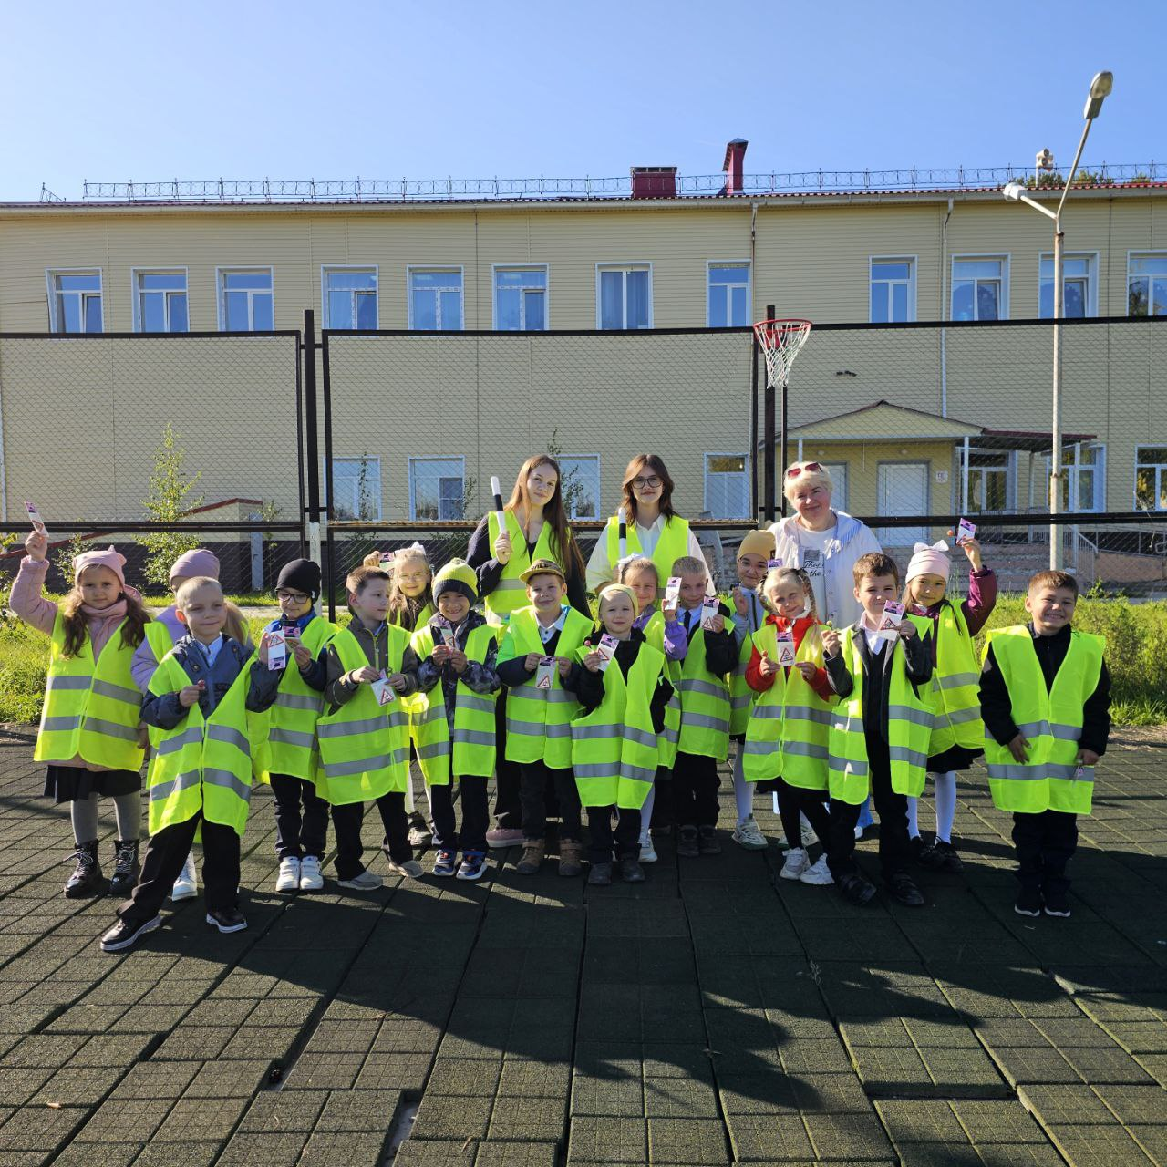
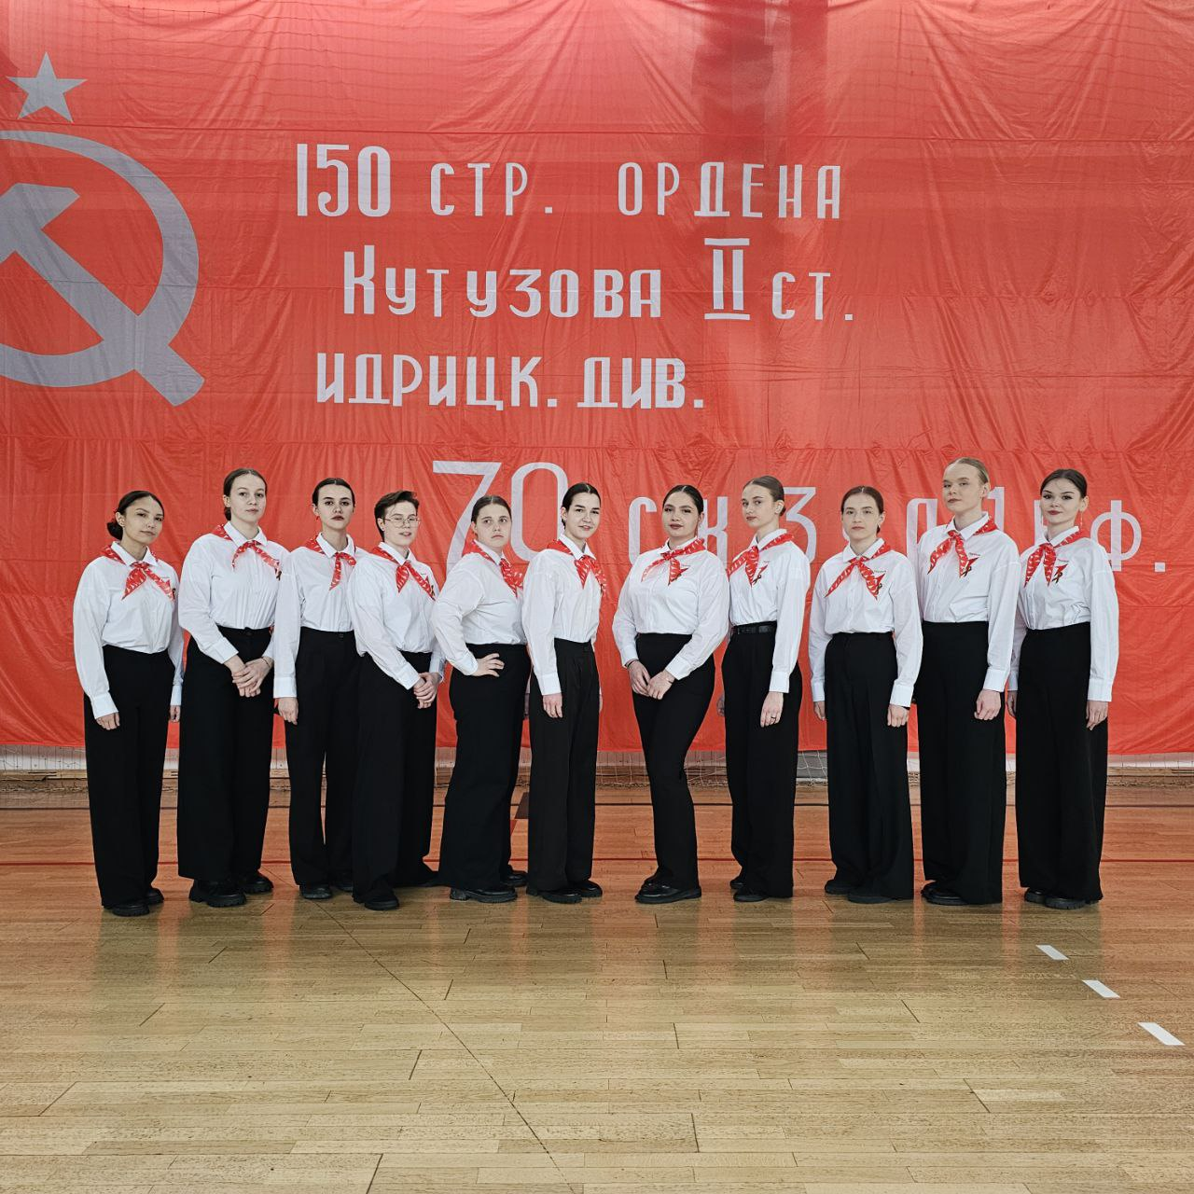
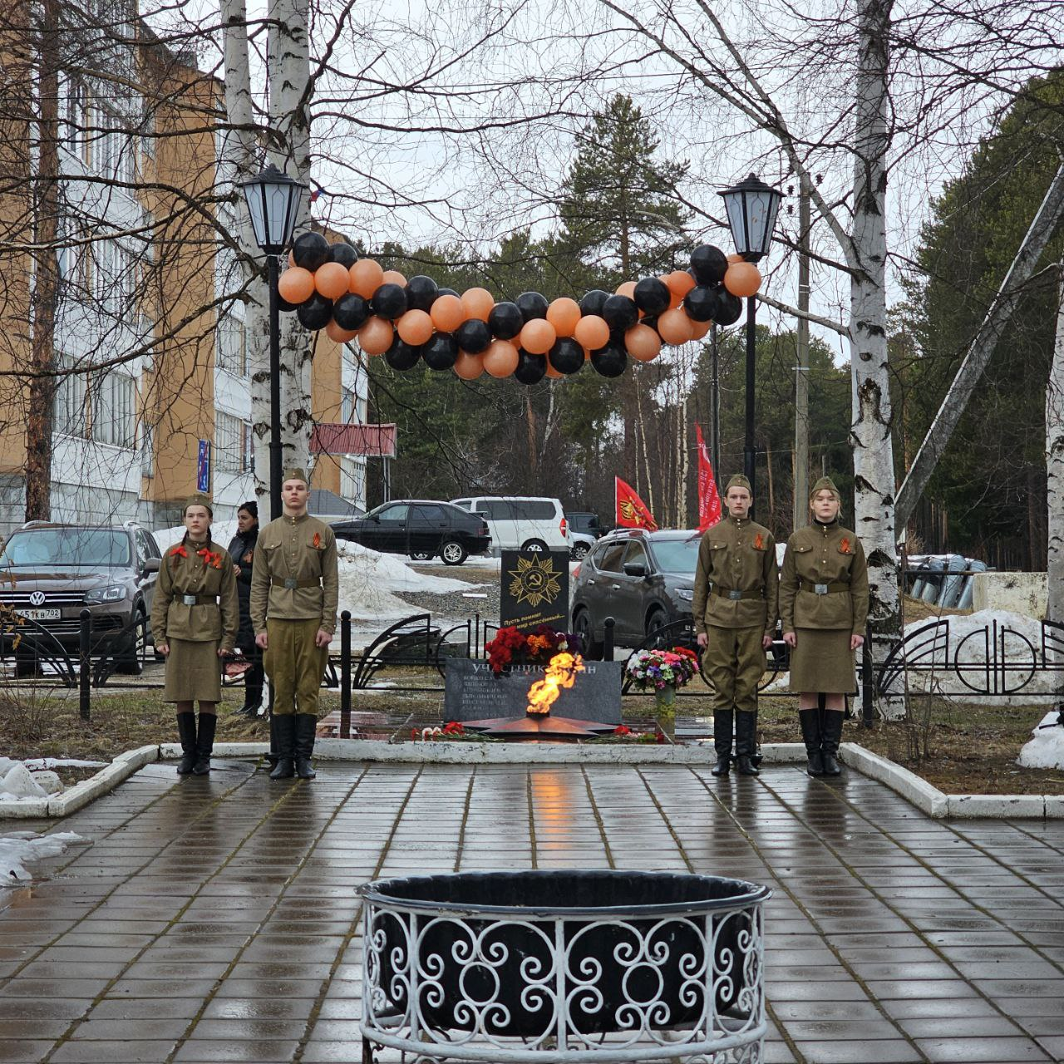
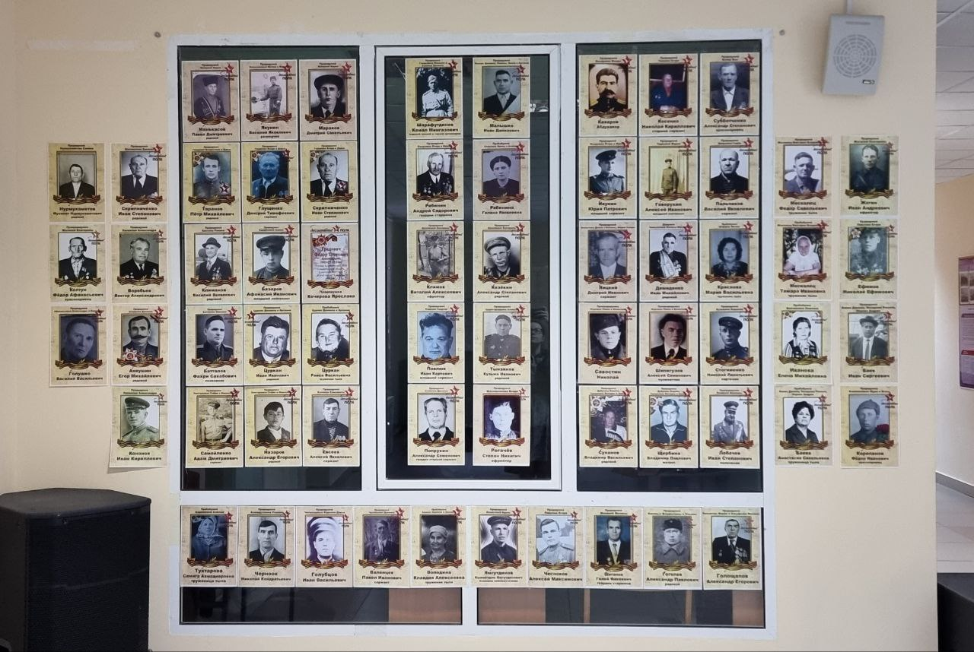
Ни одно крупное мероприятие не проходит без участия волонтерского движения
- Акция «Стена памяти»;
- Акция «Окна России»;
- Акция «Свеча памяти»
- Акция «Вам родные, любимые»;
- Почетный караул «Вахта памяти»;
- Общепоселковый смотр строя и песни, посвященный Дню Победы;
- Посвящение в пешеходы
- День защиты детей;

Slide 7
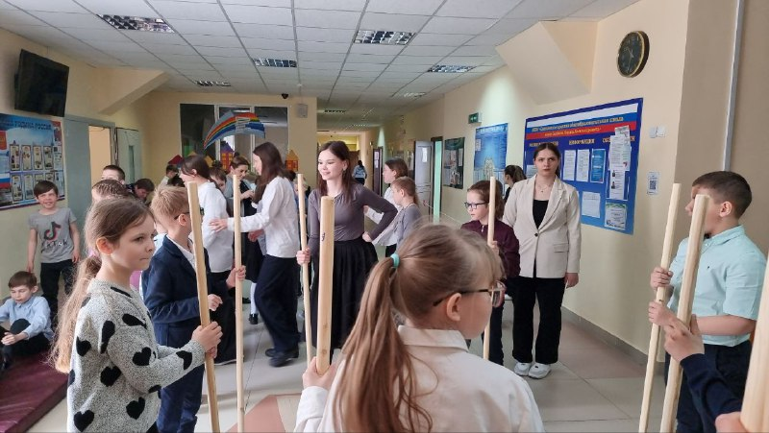
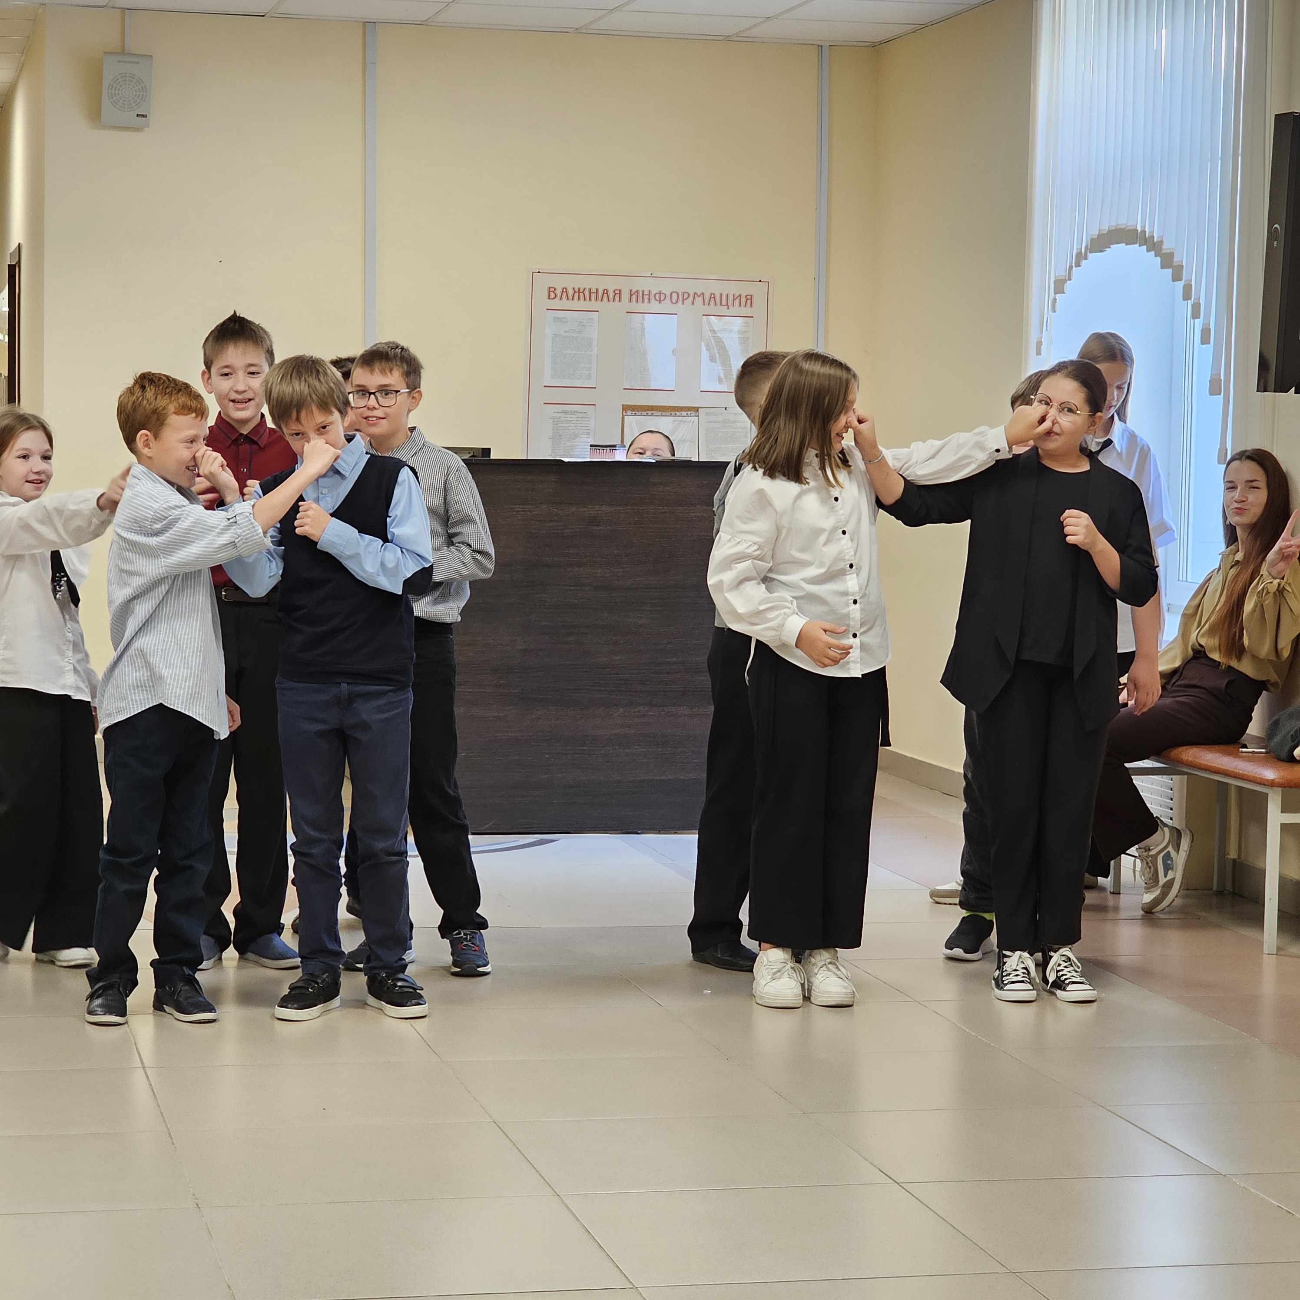
Организация игрового пространства для детей начальной школы https://vk.com/club37913085?w=wall-37913085_516
.

Slide 8
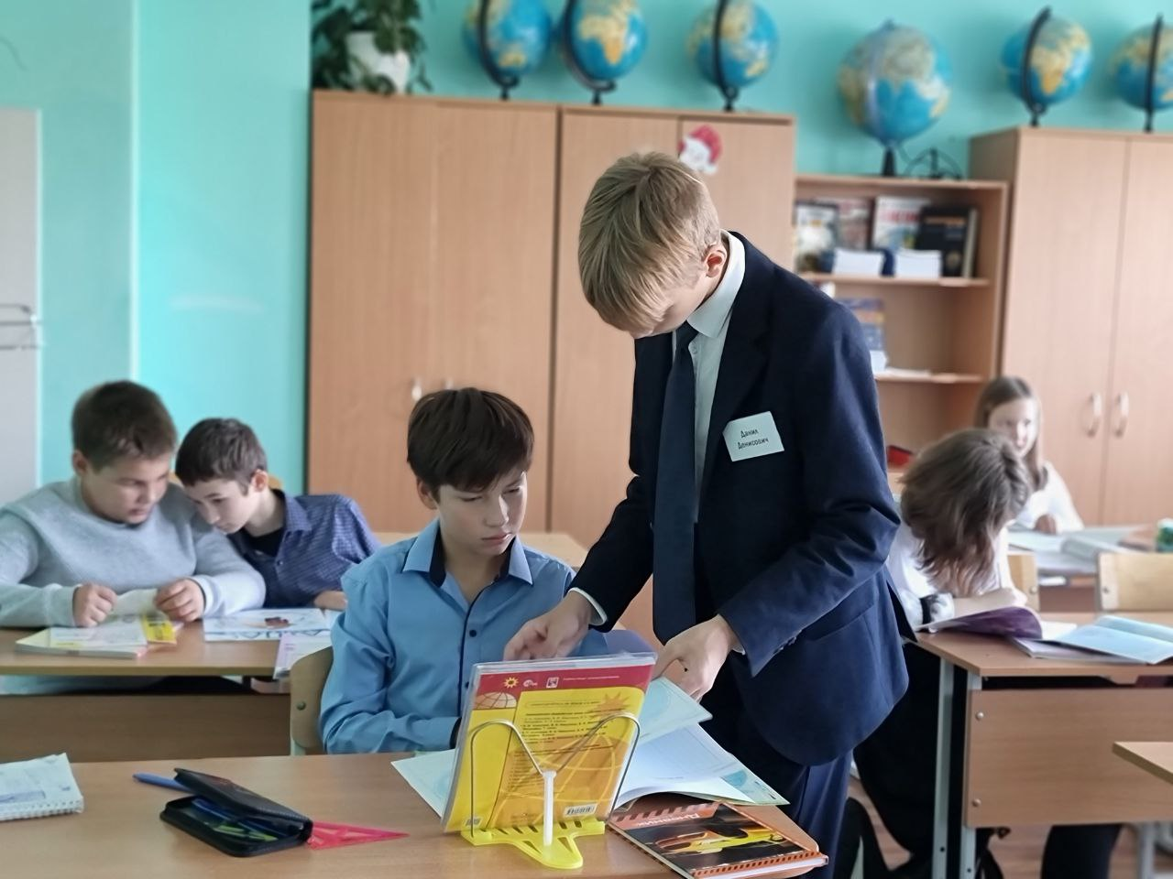
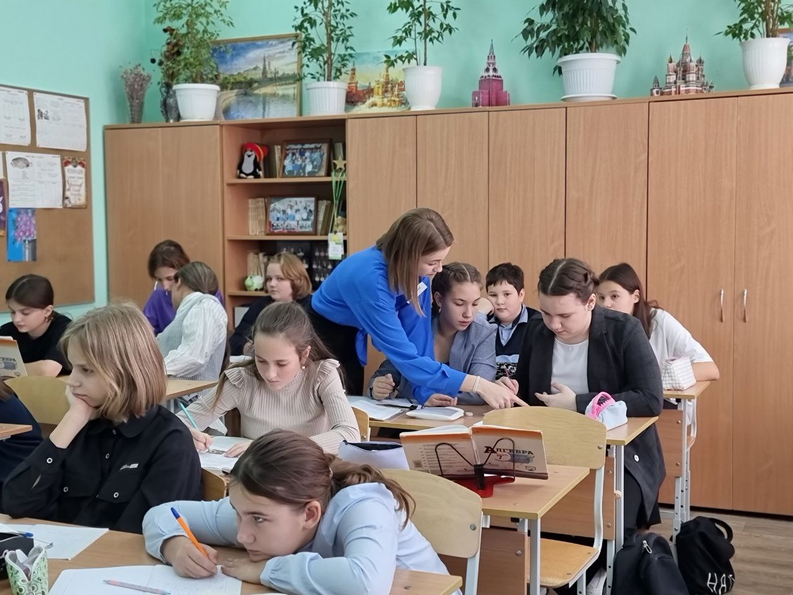
День самоуправления в школе https://vk.com/club37913085?w=wall-37913085_481
.

Slide 9
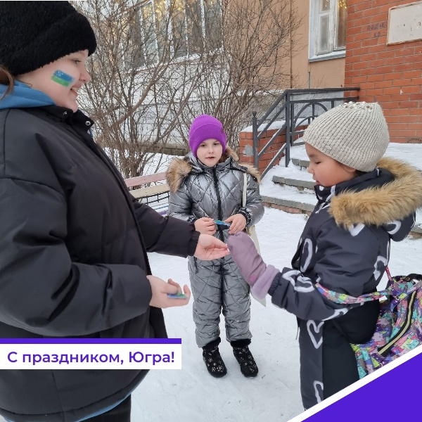
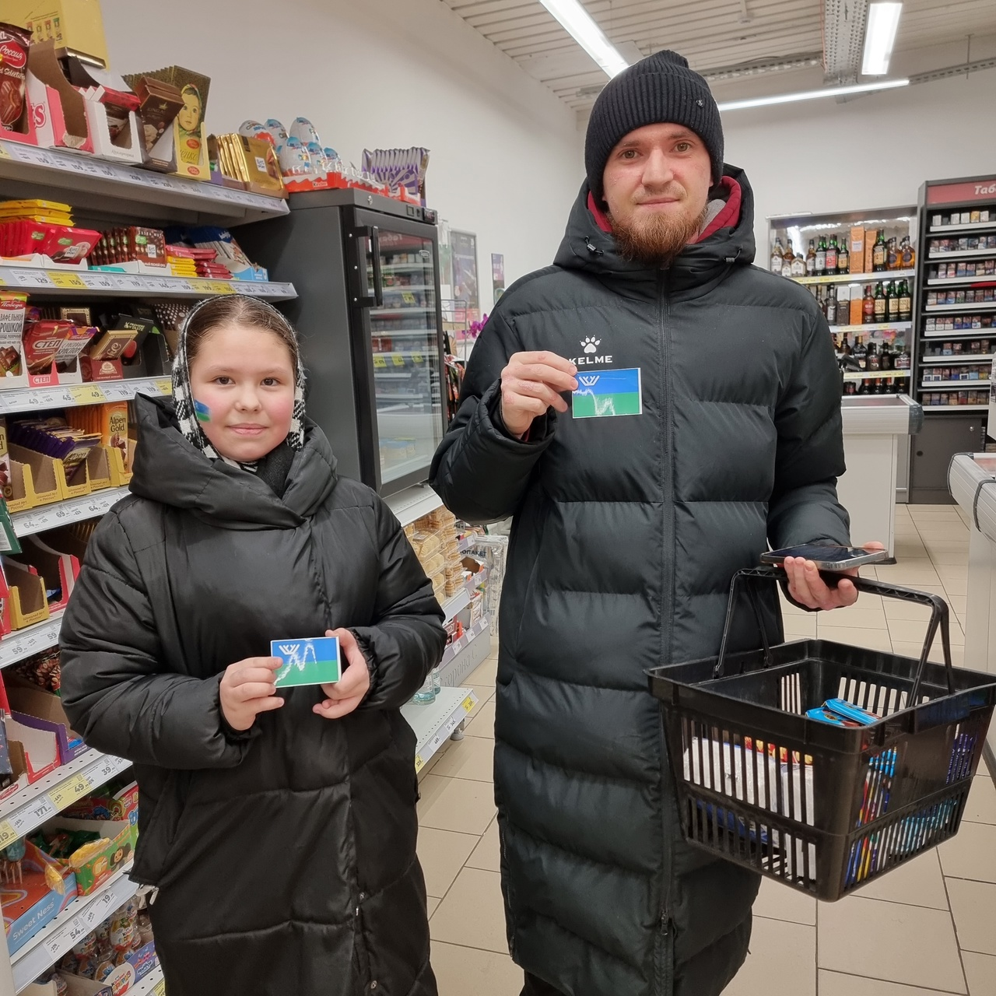
День рождения ХМАО https://vk.com/wall-37913085_1145

Slide 10

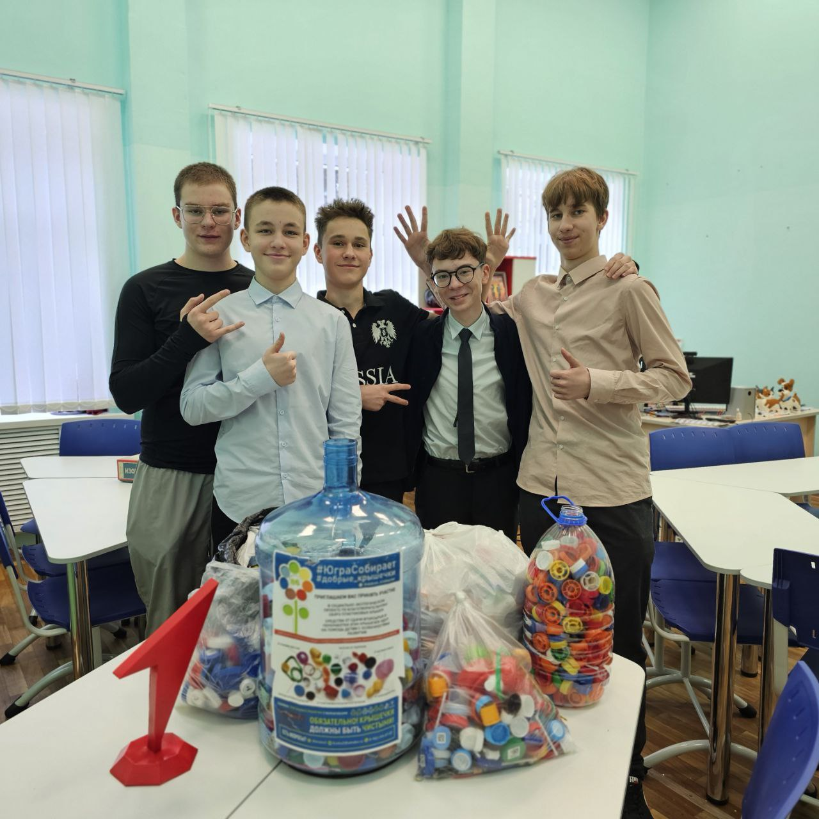
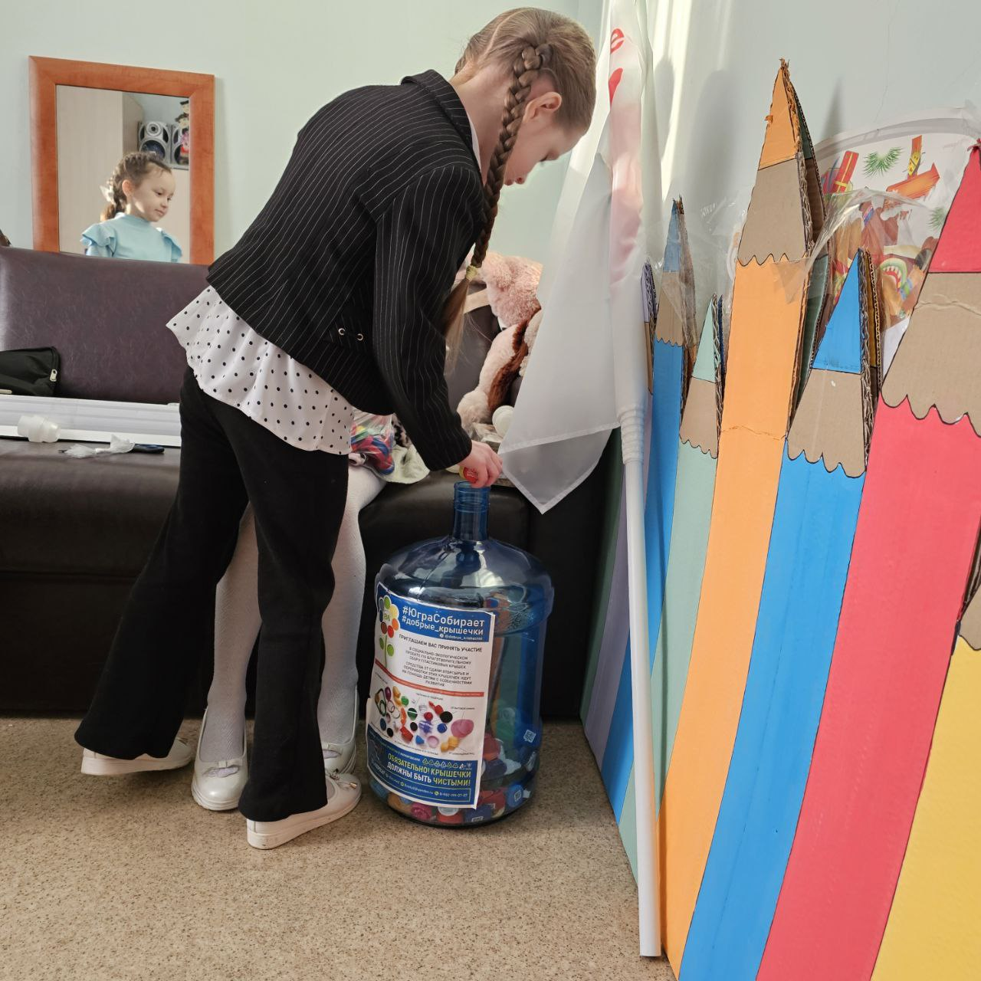
«#ЮграСобирает добрые крышечки» https://vk.com/wall-37913085_364
.

Slide 11
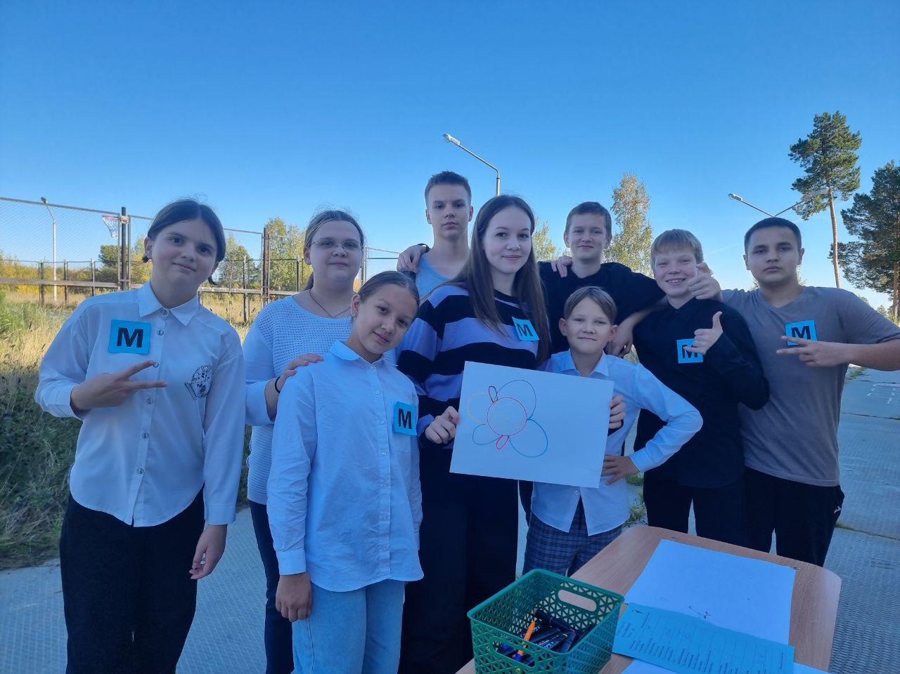
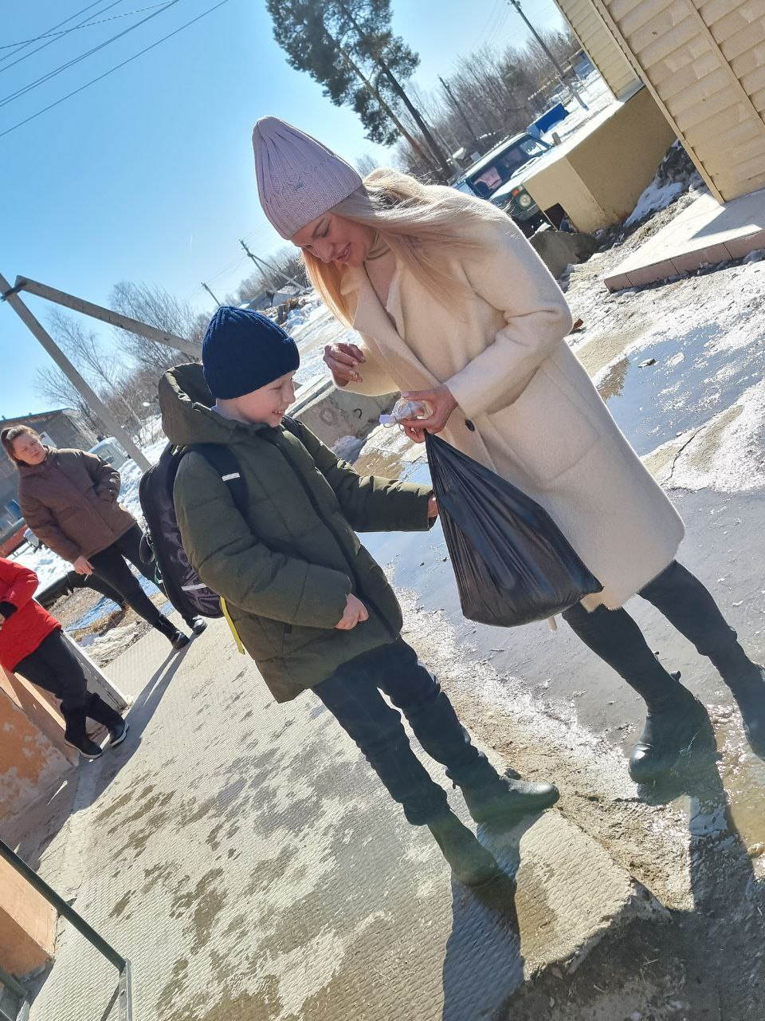
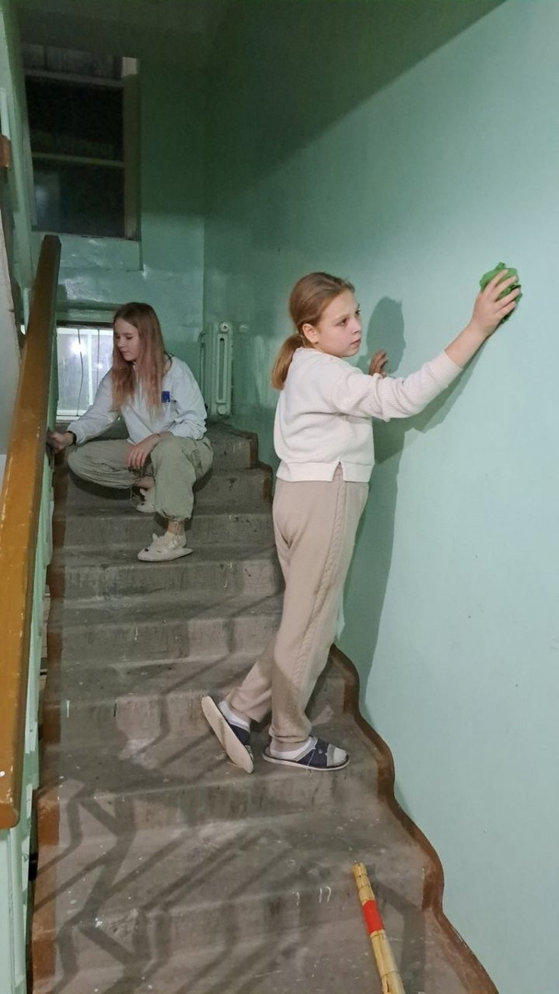
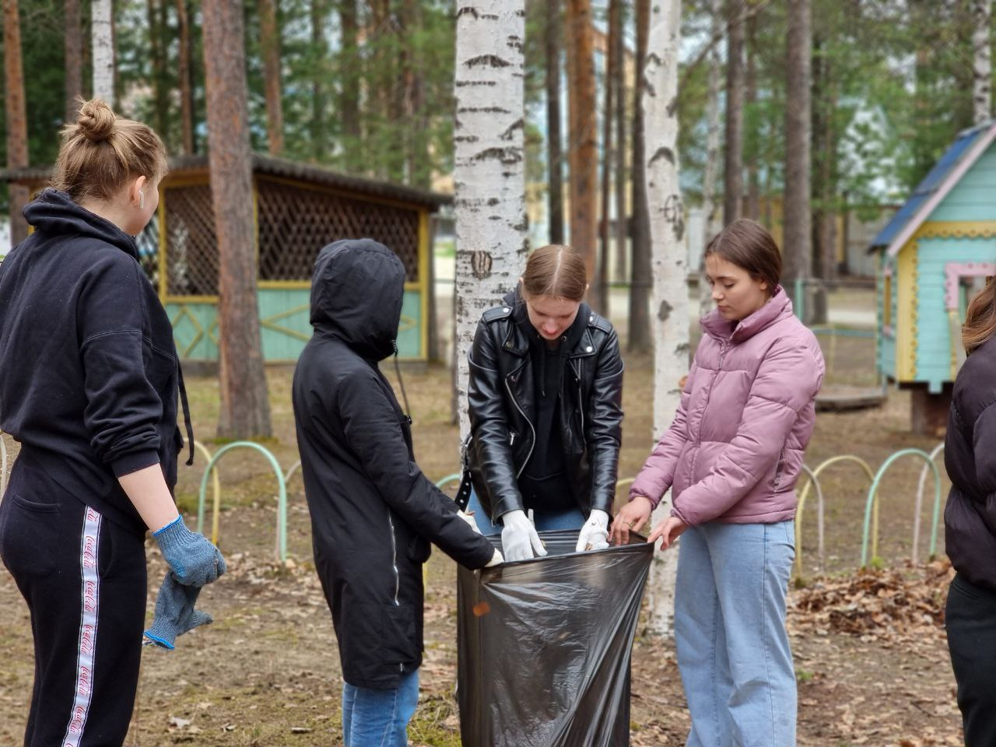
Акция «Чистый поселок» https://vk.com/club37913085?w=wall-37913085_522
.

Slide 12
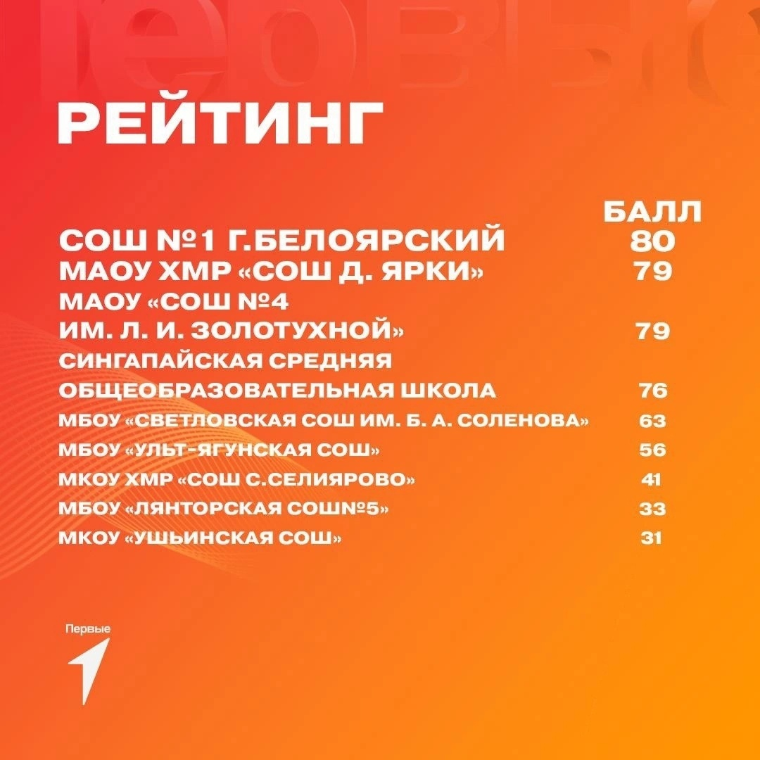
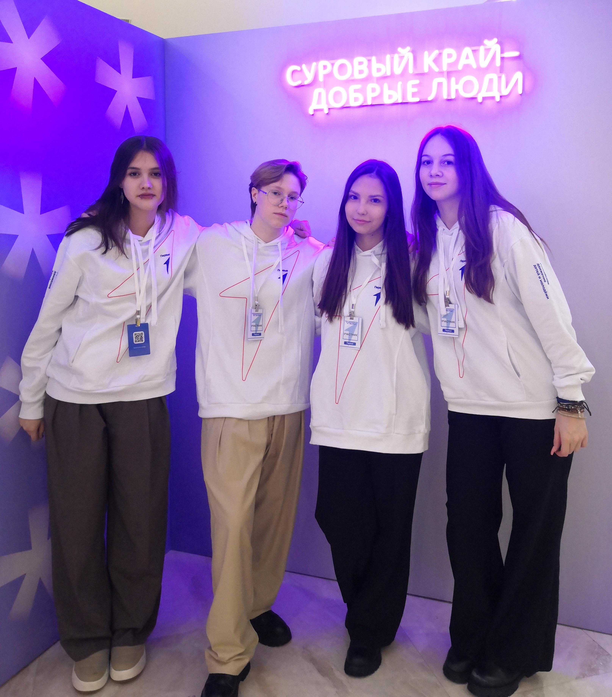

Наши достижения:
https://vk.com/wall-220477266_378
В ноябре 2023 года наше Волонтерское объединение с проектом «Волонтерские отряды Первых» вошло в 5ку окружного рейтинга. Представители сообщества стали участниками окружного слета Волонтерских отрядов в г. Ханты-Мансийск

Slide 13

Хочешь быть в курсе событий нашего объединения?
Мы все
публикуем здесь!
***Будем рады подписке😉

